Slide 1
Projeto Final de Redes
Grupo: Lucas Natanael, João Pedro Virgili, Fabiano, Gregory Santos

Slide 2
Funcionamento

Slide 3
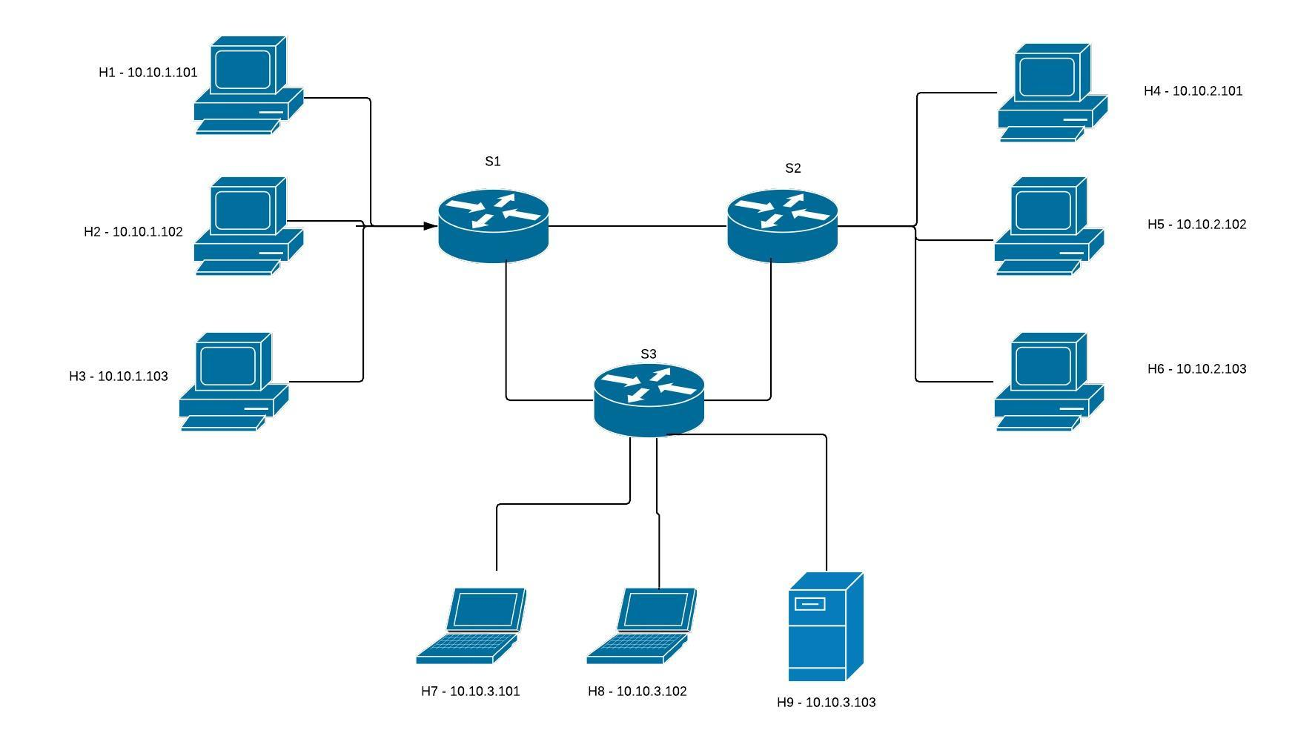
Topologia

Slide 4
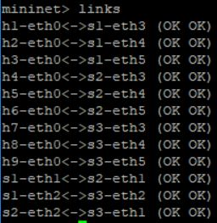
Topologia
S1:
ETH1 – S2
ETH2 – S3
ETH3 – H1
ETH4 – H2
ETH5- H3
S2:
ETH1 – S1
ETH2 – S3
ETH3 – H4
ETH4 – H5
ETH5- H6
S3:
ETH1 – S2
ETH2 – S2
ETH3 – H7
ETH4 – H8
ETH5- H9

Slide 5
Protocolos
Aplicação: Solicitação de horário do servidor para sincronizar relógios
Transporte: UDP
Redes: Endereçamento IP, roteamento e repasse via portas com IP de destino

Slide 6
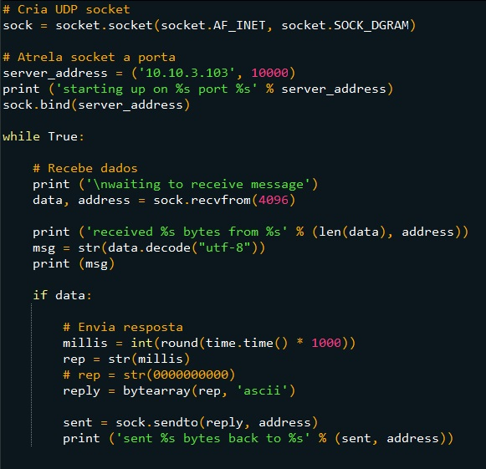
Aplicação - Servidor

Slide 7
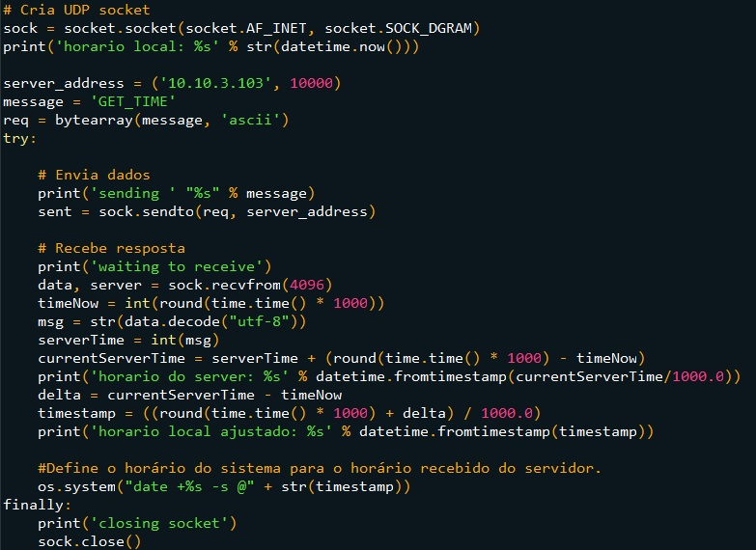
Aplicação - Cliente

Slide 8
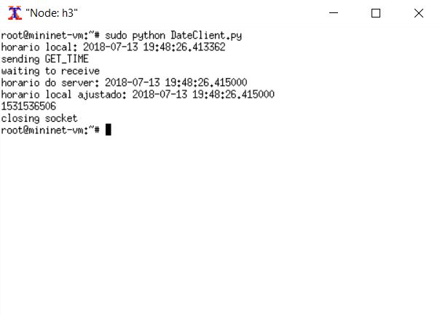
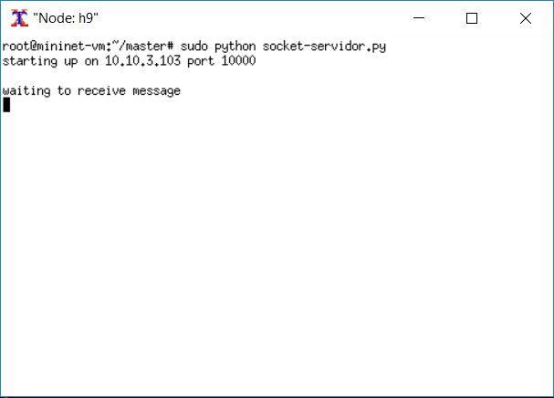
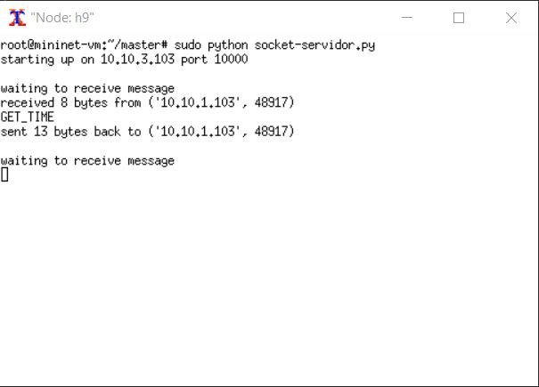
Aplicação - execução

Slide 9
Roteamento e Controlador
Feito através doPox;
Ativa quando um Switch recebe um pacote com destino desconhecido;
Após receber uma chamada de evento, verifica o IP de destino para configurar as regras;
Envia a regra para o Switch e devolve o pacote da chamada
Switch agora conhece o caminho;
Switchs conhecem seus vizinhos.

Slide 10
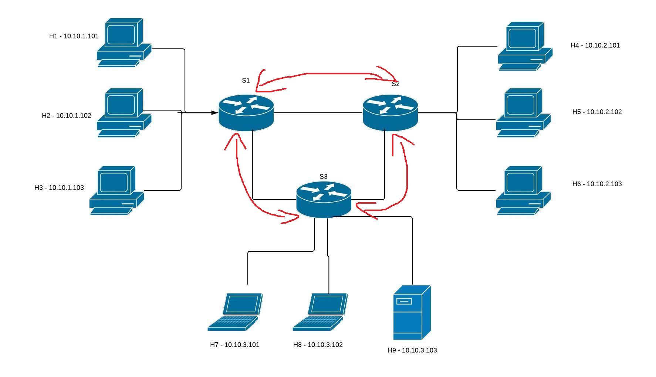
Roteamento e Controlador

Slide 11
Implementação

Slide 12
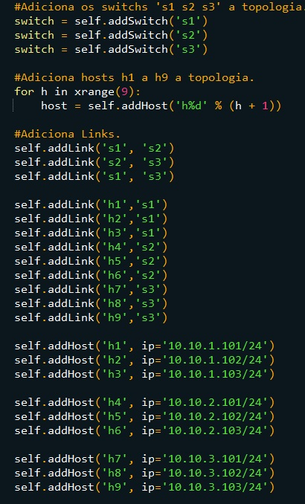
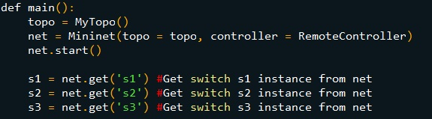
Topologia

Slide 13
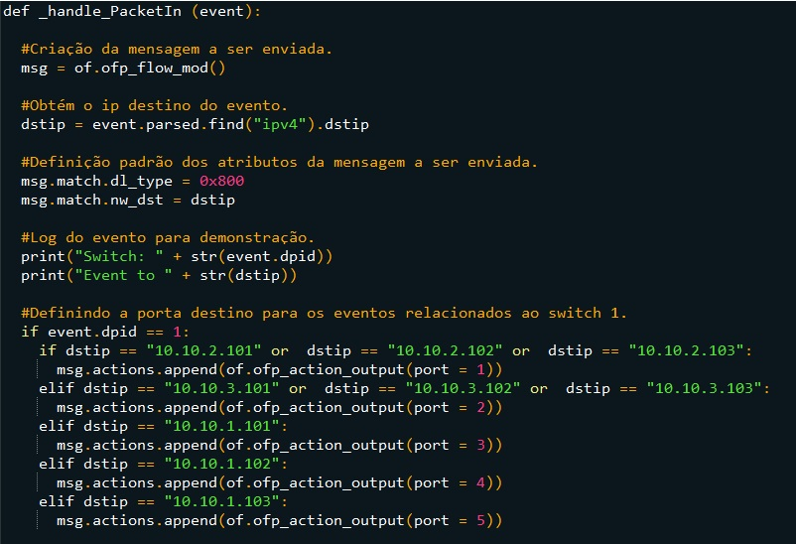
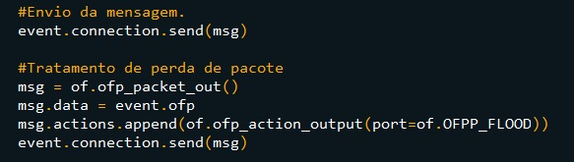
Controlador

